Slide 1

一、电流检测模块
（1）霍尔电势的产生
B
-
+
I

Slide 2
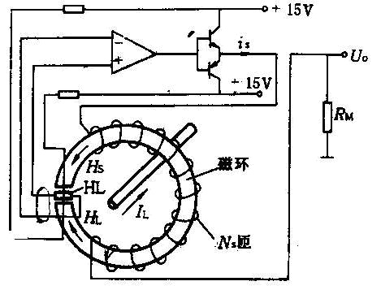
（2）磁场平衡式LEM模块

Slide 3
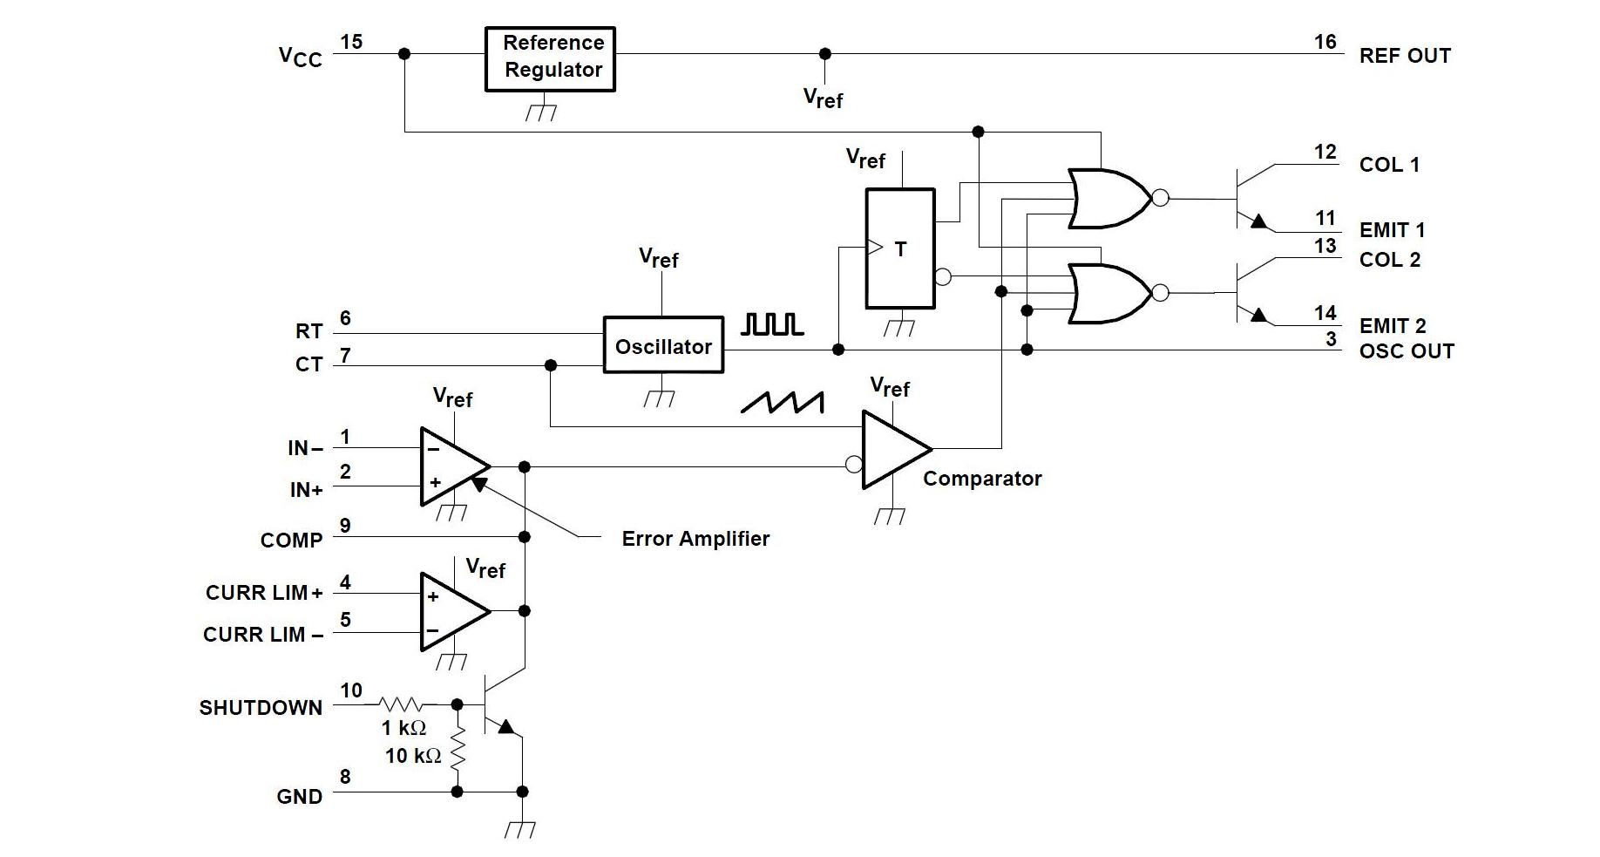
二、SG3524工作原理
8-40V
5V
f≈1.30/(R_{T}×C_{T})
1.8-100kΩ
0.001-0.1μF
3.5V
补偿端
限流保护
关断端

Slide 4
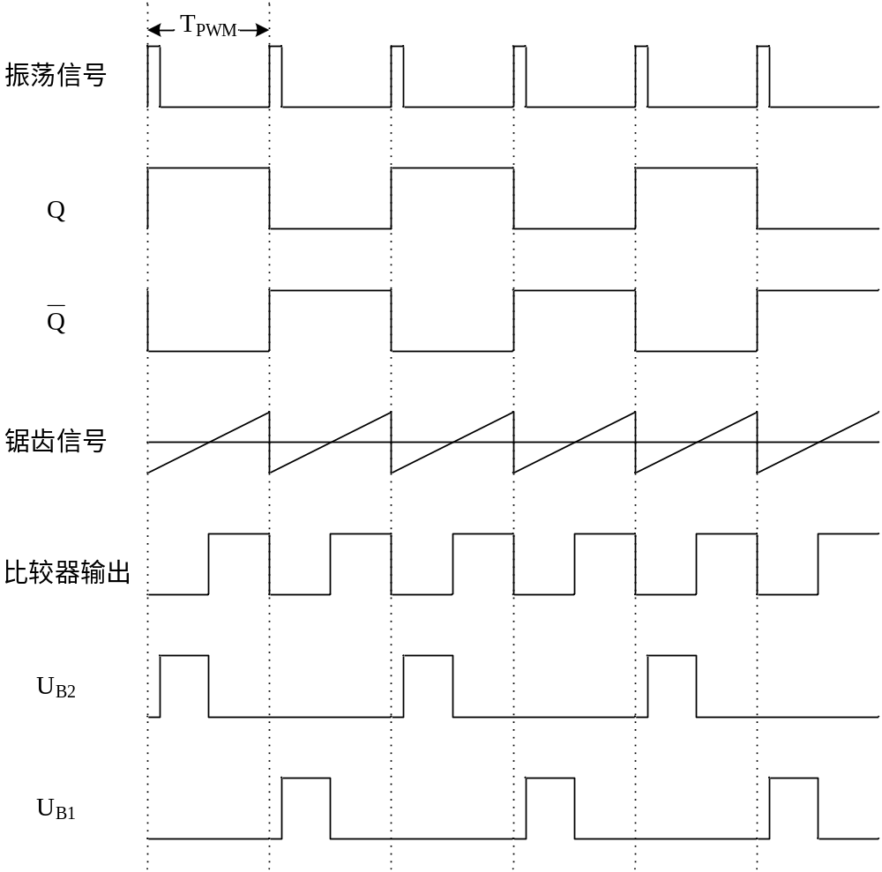
输出最大占空比

